Slide 1
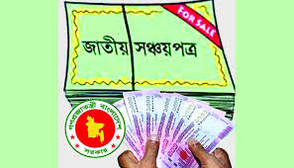
মাল্টিমিডিয়া শ্রেণিতে সকলকে স্বাগতম

Slide 2
পরিচিতি
নামঃসুমন কুমার মজুমদার
সহকারী শিক্ষক (কম্পিউটার)
বলতলা মাধ্যমিক বিদ্যালয়
কাঠালিয়া,ঝালকাঠী।
E-mail: majumder895@gmail.com
Mobile No: 01714-556509
শ্রেণি : নবম ও দশম
বিষয় : ফিন্যান্স ও ব্যাংকিং
অধ্যায় : সপ্তম
সময় : 50 মিনিট
তারিখ : ০০/১০/২০১৯ইং

Slide 3
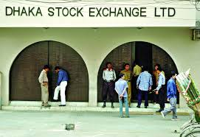
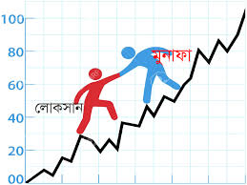
পূর্বের ক্লাসে কী নিয়ে আলোচনা করা হয়েছিল বলো তো?
এই দুটো ছাড়া আর কী কী উপায়ে মূলধন সংগ্রহ করা যায়?
সাধারণ শেয়ার ও অগ্রাধিকার শেয়ার
ঋণপত্র বা বন্ড এবং ডিবেঞ্চার

Slide 4
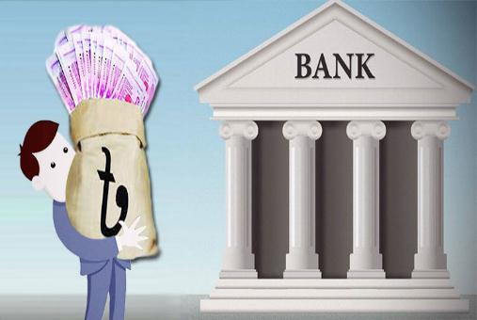
আজকের পাঠ
বন্ড ও ডিবেঞ্চার

Slide 5
শিখনফল
এই পাঠ শেষে শিক্ষার্থীরা...
১। বন্ড ও ডিবেঞ্চার কী তা বলতে পারবে;
২। বন্ড-এর বৈশিষ্ট্য, সুবিধা ও অসুবিধা বর্ণনা করতে পারবে;
৩। ডিবেঞ্চারের সুবিধা ও অসুবিধা ব্যাখ্যা করতে পারবে ।

Slide 6
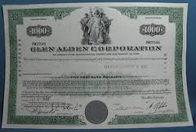
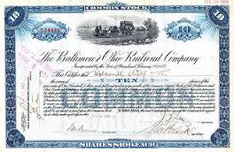
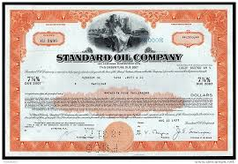
নিচের ছবিগুলো লক্ষ্য কর
এই গুলো কিসের ছবি ?
বন্ড এবং ডিবেঞ্চার

Slide 7
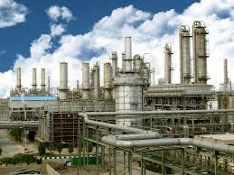
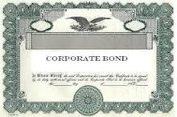
ধারণা
কোম্পানি কর্তৃক ইস্যুকৃত সাধারণ শেয়ার, অগ্রাধিকার শেয়ার, বন্ড ও ডিবেঞ্চার এসব অর্থায়নের হাতিয়ার বিনিয়োগকারীদের জন্য বিনিয়োগের উৎস হিসেবে বিবেচিত হয়।

Slide 8
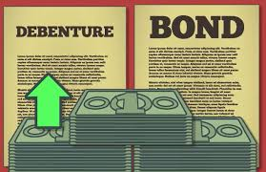
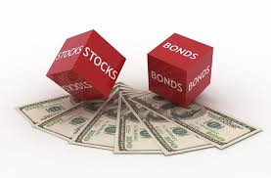
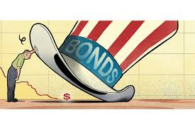
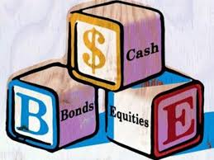
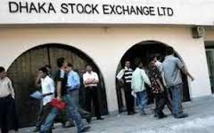
বন্ড
যে দলিল বা চুক্তিপত্রের মাধ্যমে কোম্পানি বিনিয়োগকারীদের থেকে ঋণ মূলধন সংস্থান করে, তাকে বন্ড বলে।

Slide 9
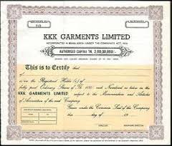
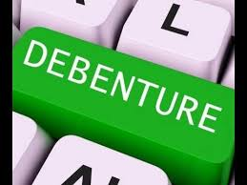
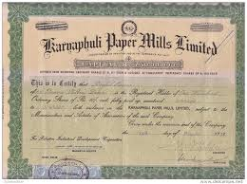
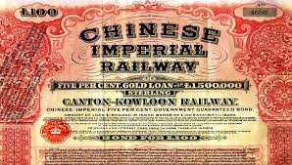
ডিবেঞ্চার
ডিবেঞ্চার হচ্ছে সাধারনত বড় স্বনামধন্য কোম্পানি কর্তৃক ইস্যুকৃত জামানত বিহীন বিনিয়োগ হাতিয়ার যার মাধ্যমে কোম্পানি বিনিয়োগ কারীদের কাছ থেকে ঋণ মূলধন সংস্থান করে।

Slide 10
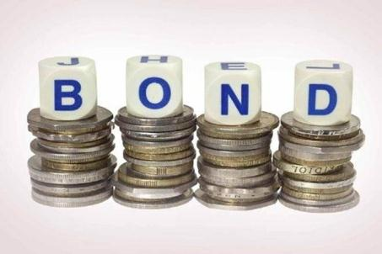
একক কাজ
সময়ঃ ৩ মিনিট
বন্ড কাকে বলে?
উত্তর
যে দলিল বা চুক্তিপত্রের মাধ্যমে কোম্পানি বিনিয়োগকারীদের থেকে ঋণ মূলধন সংস্থান করে, তাকে বন্ড বলে।

Slide 11
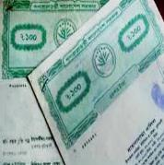
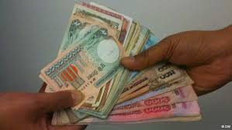
বন্ডের বৈশিষ্ট্য
জামানতঃ বন্ডের বিপরীতে কোম্পানির স্থায়ী সম্পত্তি বা দলিল পত্রাদি জমা রাখতে হয়।
পরিপক্কতার
তারিখঃ নির্দিষ্ট পরিপক্কতার তারিখে বিনিয়োগকারী বন্ডে উল্লিখিত লিখিত মূল্য ফেরত পায়।
ঋণদাতাঃ বন্ড মালিকরা কোম্পানির ঋণদাতা ফলে এদের ভোটাধিকার থাকেনা।
রূপান্তর যোগ্যতাঃ বন্ড মালিকরা শর্ত অনুসারে ধারণকৃত বন্ডকে সাধারণ শেয়ারে রূপান্তর করতে পারে।

Slide 12
জোড়ায় কাজ
সময়ঃ ৭ মিনিট
বন্ডের পাঁচটি বৈশিষ্ট্য লিখ।

Slide 13
বন্ডের সুবিধা ও অসুবিধা
সুবিধা
অসুবিধা
সুদের হার
কম আয় হার
ঝুঁকি কম
নিয়ন্ত্রণ
মুনাফা এবং সম্পদের উপর অধিকার

Slide 14
ডিবেঞ্চারের সুবিধা ও অসুবিধা
সুবিধা
অসুবিধা
নিয়মিত আয়
জামানতহীনতা
নির্দিষ্ট সময়
নিয়ন্ত্রণ
মুনাফা ও সম্পদে অধিকার

Slide 15
বন্ড ও ডিবেঞ্চারের পার্থক্য
বন্ড জামানত যুক্ত
ডিবেঞ্চার জামানত মুক্ত
সর্বপ্রথম পরিশোধ্য
বন্ডের পর পরিশোধ্য

Slide 16
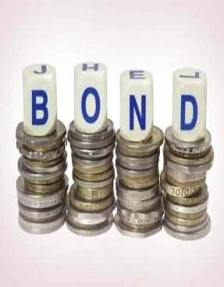
দলগত কাজ
সময়ঃ ১০ মিনিট
একজন নতুন বিনিয়োগকারী হিসেবে তুমি বন্ড ও ডিবেঞ্চারের মধ্যে কোনটি বেছে নেবে? কেন বেছে নেবে তা ব্যাখ্যা কর।

Slide 17
মূল্যায়ন
বন্ড কী?
ডিবেঞ্চার কী?
বন্ডের সুবিধা ও অসুবিধাগুলো কী কী?
ডিবেঞ্চারের সুবিধা ও অসুবিধাগুলো কী কী?
বন্ড ও ডিবেঞ্চারের পার্থক্য নির্ণয় কর।

Slide 18
বাড়ির কাজ
বন্ড ও ডিবেঞ্চার হোল্ডারদের কোম্পানির মুনাফা ও সম্পদের উপর কিরূপ অধিকার রয়েছে তা ব্যাখ্যা কর।

Slide 19
তোমাদের সকলকে অনেক ধন্যবাদ
সকলে ভালো থেকো, আগামী ক্লাসে আবার দেখা হবে......

